Slide 1

DRINK IT LIQUOR SALES PLATFORM
Project Team 14
DRUNKEN DEVELOPER
Team leader : 이민욱
Team members: 서유영, 홍순혁

Slide 2

TABLE
OF CONTENTS
01. 팀원 소개
02. 개발 환경
03. 프로젝트 소개
04. 구현 기능
05. 프로젝트 회고

Slide 3
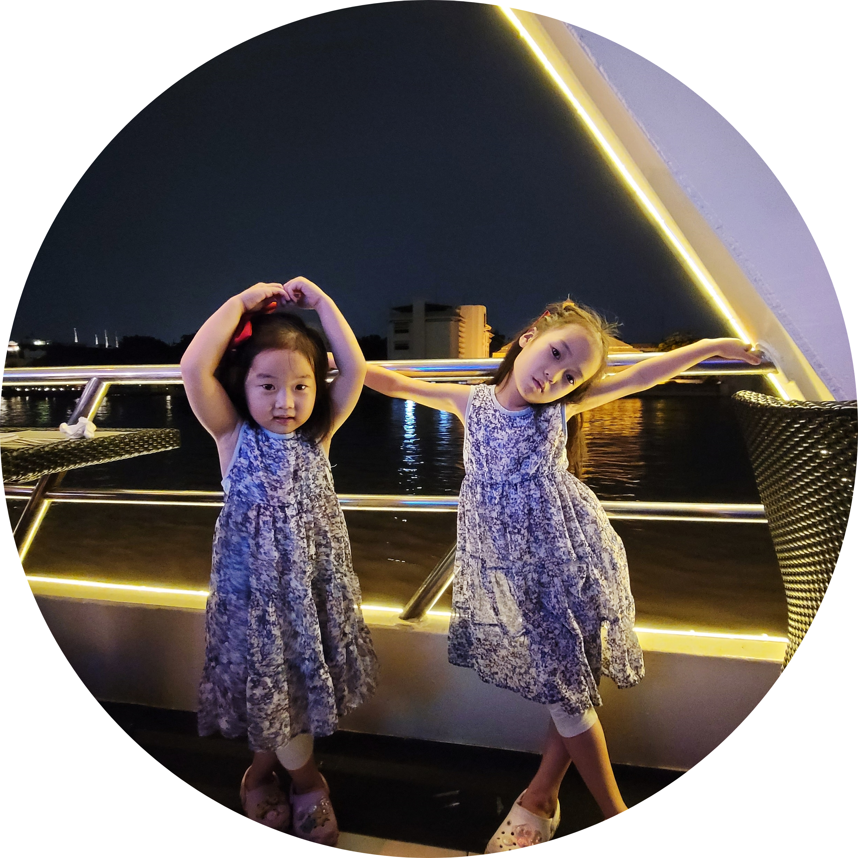
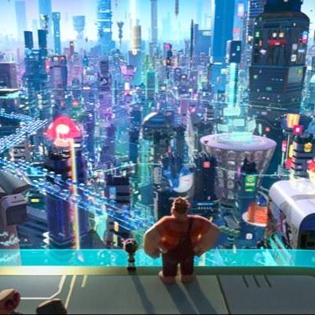
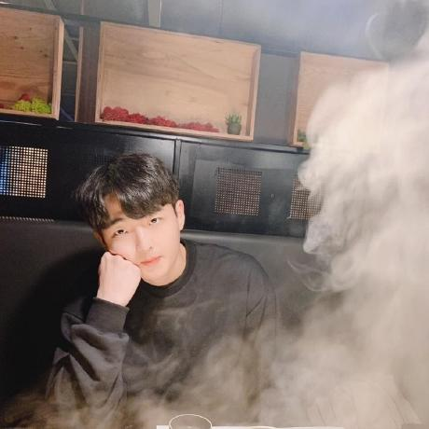
INTRODUCING TEAM MEMBERS
DRINK IT
이 민 욱
팀장
Frontend
Backend
프로젝트 총괄
서 유 영
팀원
Frontend
Backend
기획/PPT
홍 순 혁
팀원
Frontend
Backend
기획/설계

Slide 4











DEVELOPMENT ENVIRONMENTS
DRINK IT

Slide 5
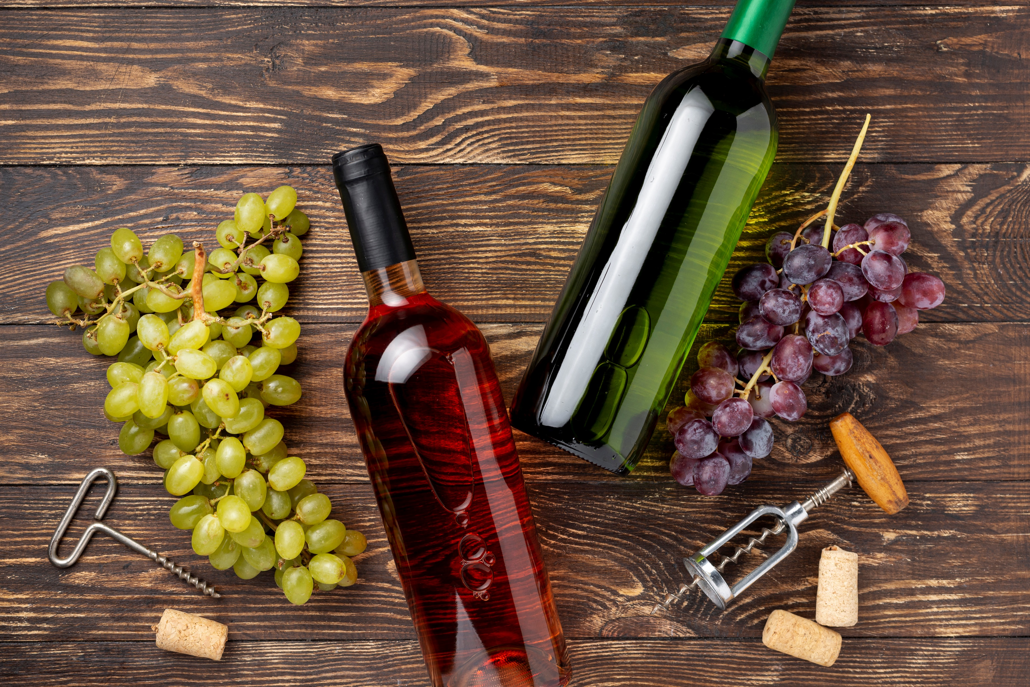
ABOUT DRINK IT
DRINK IT
다양한 종류와 브랜드의 술을 제공
고객의 평가와 리뷰를 수집, 이용
다양한 검색 및 필터링 기능
데이터를 기반으로 고객의 취향에 맞는 주류 추천

Slide 6
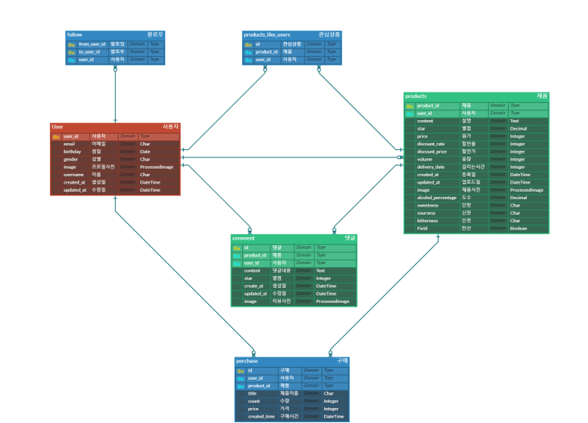
IMPLEMENTED FEATURES
DRINK IT

Slide 7
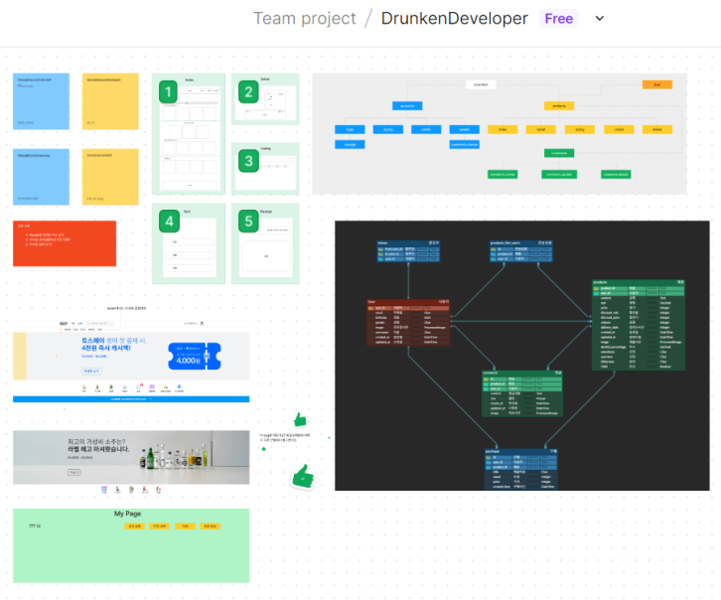
IMPLEMENTED FEATURES
DRINK IT

Slide 8
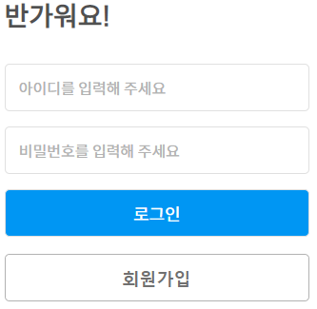
DRINK IT
Accounts
Login

Slide 9
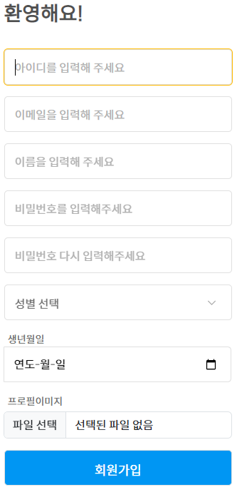
DRINK IT
Accounts
Signup

Slide 10
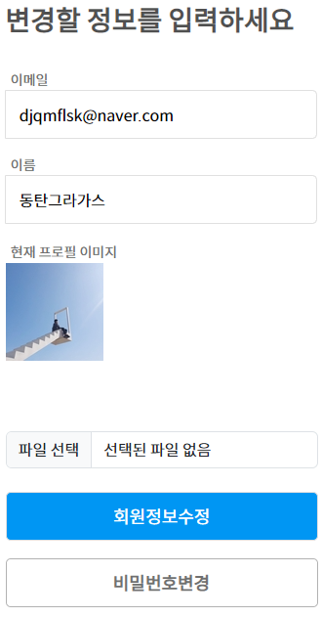
DRINK IT
Accounts
Update

Slide 11
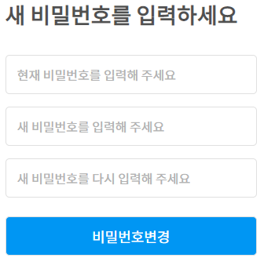
DRINK IT
Accounts
Password

Slide 12
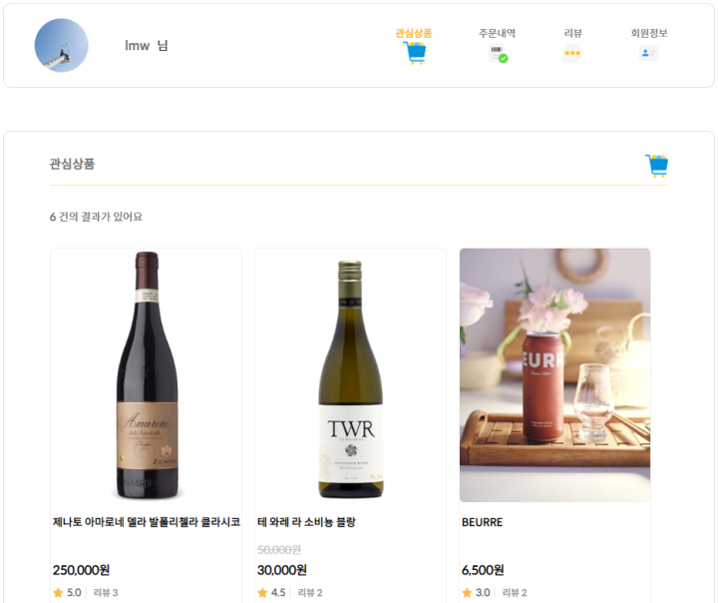
DRINK IT
Accounts
Mypage/Like

Slide 13
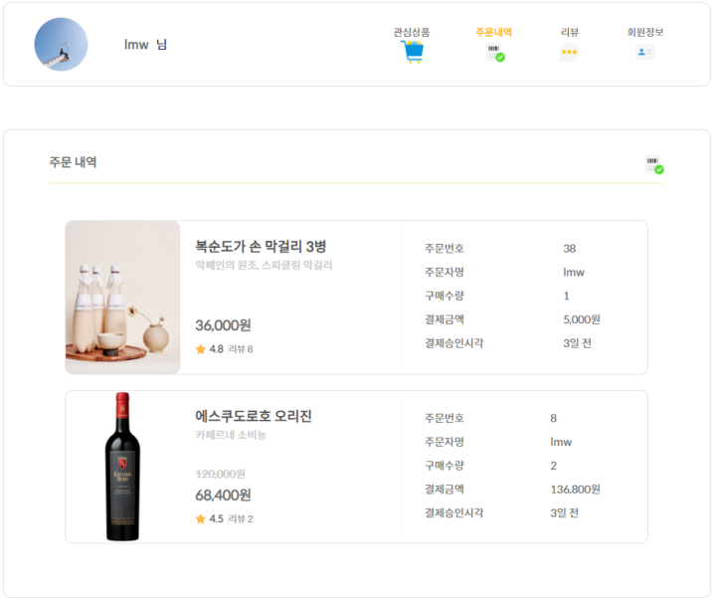
DRINK IT
Accounts
Mypage/Purchase

Slide 14
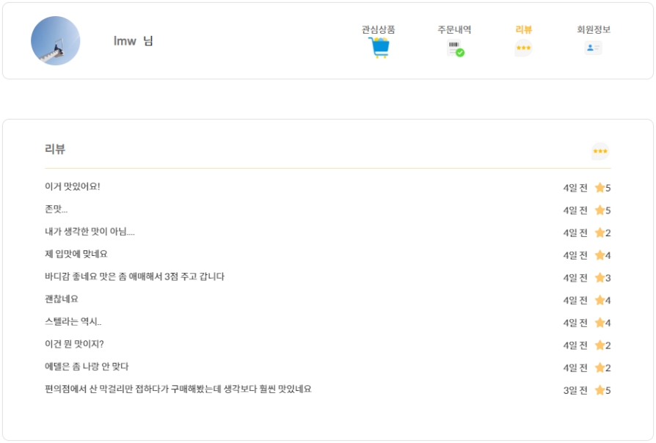
DRINK IT
Accounts
Mypage/Comments

Slide 15
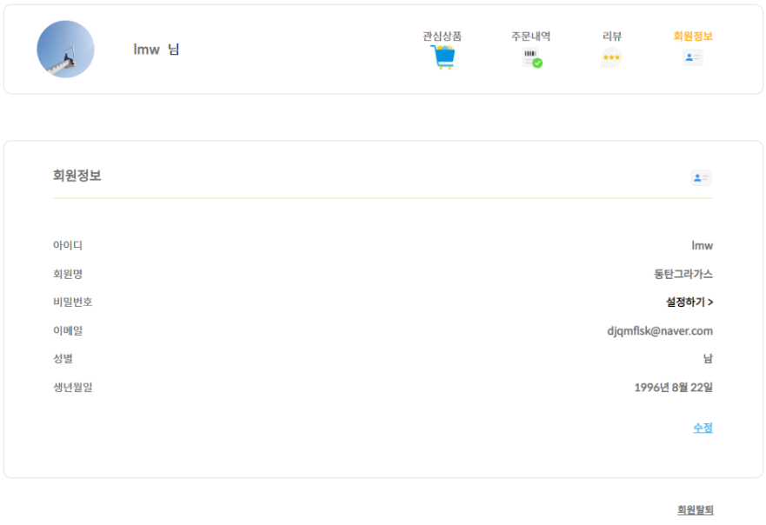
DRINK IT
Accounts
Mypage/Profile

Slide 16
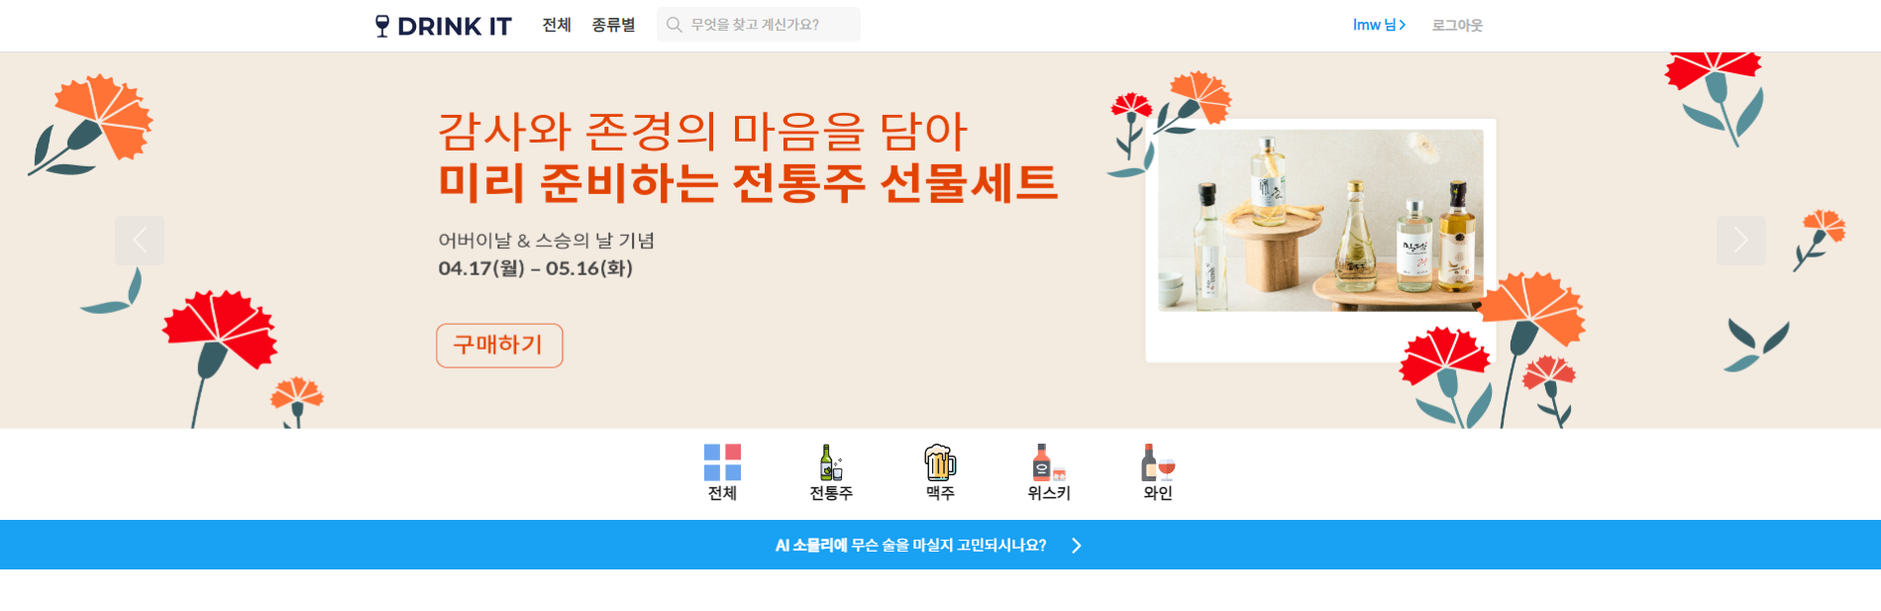
DRINK IT
Products
Index/Header

Slide 17
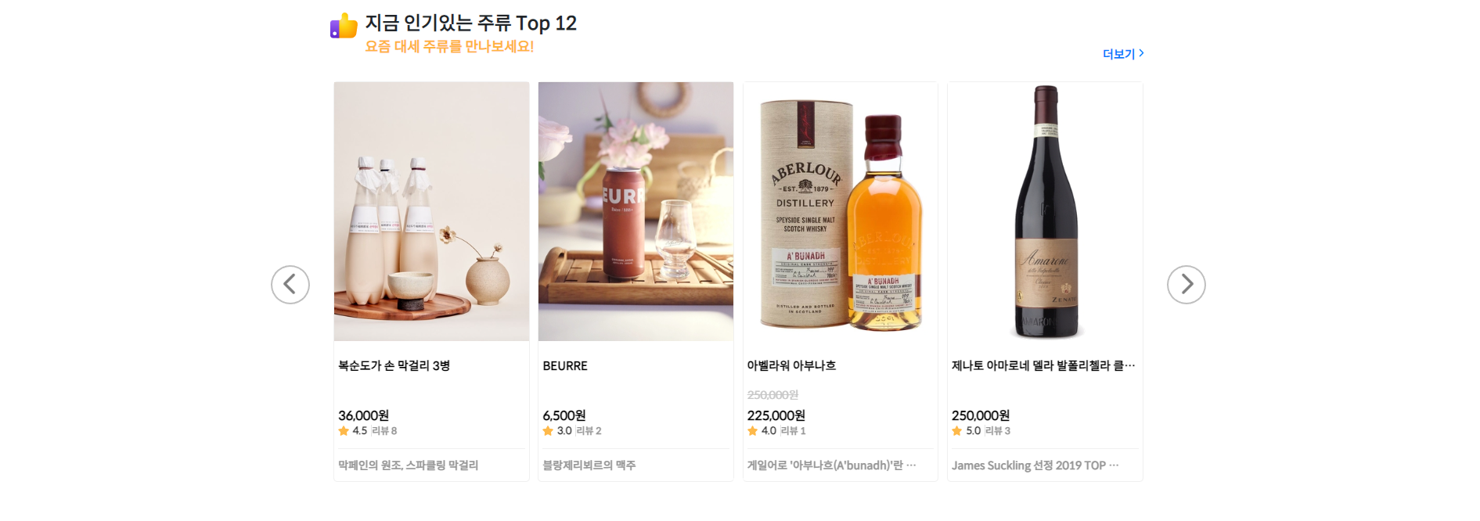
DRINK IT
Products
Index/Popular

Slide 18
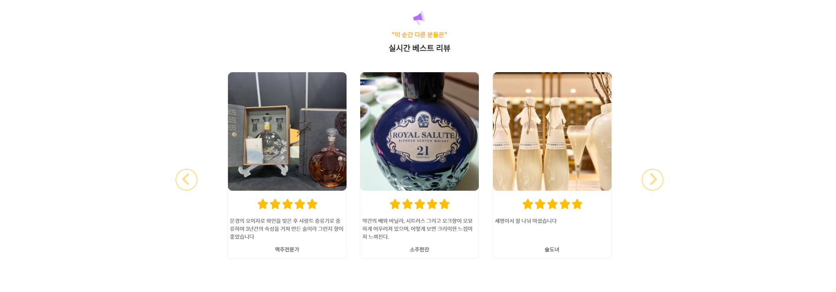
DRINK IT
Products
Index/BestReview

Slide 19
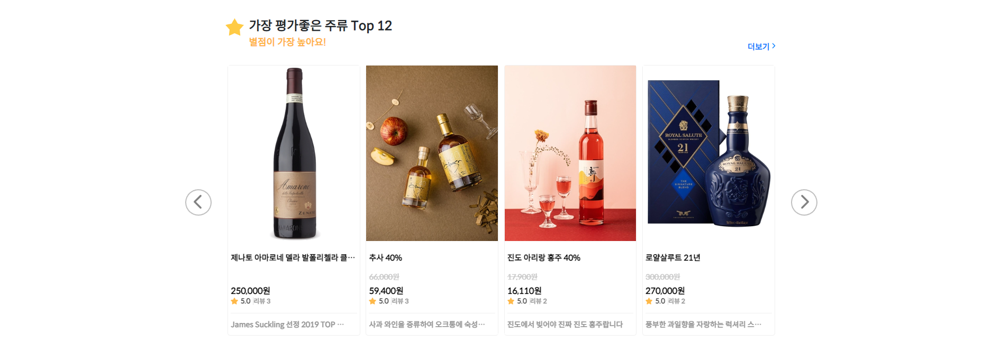
DRINK IT
Products
Index/Star

Slide 20
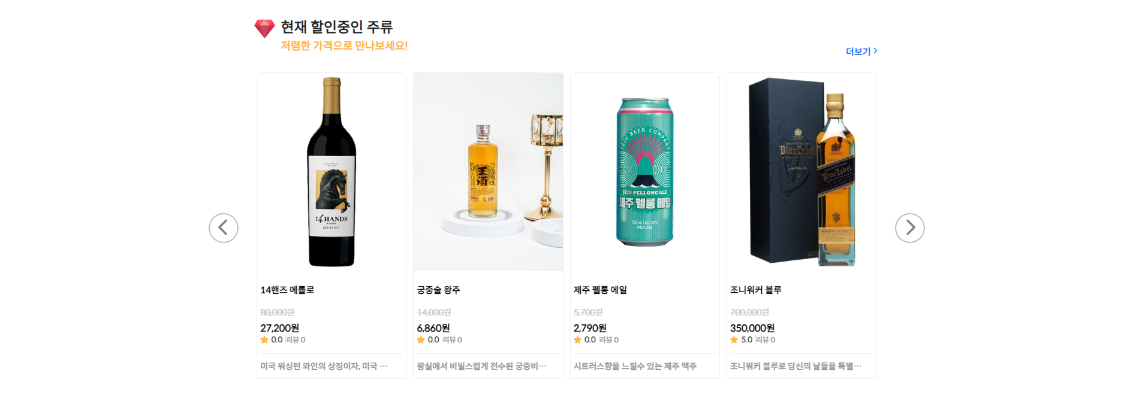
DRINK IT
Products
Index/Discount

Slide 21
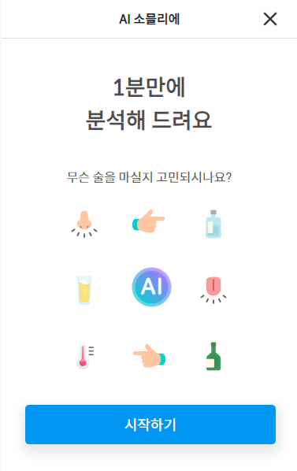
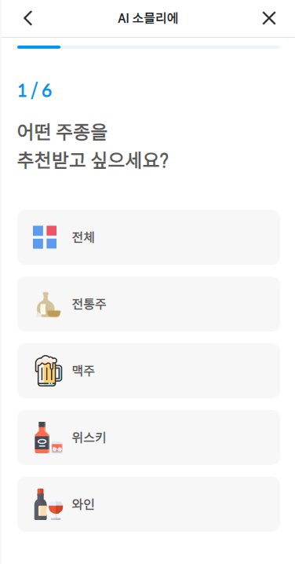
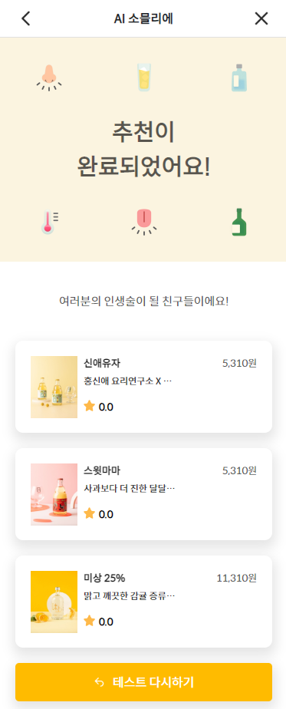
DRINK IT
Products
Index/AI

Slide 22
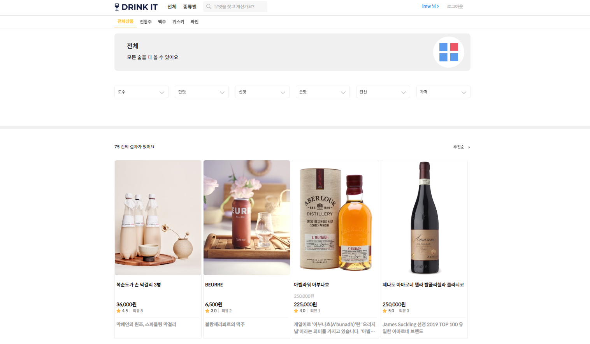
DRINK IT
Products
Listing

Slide 23
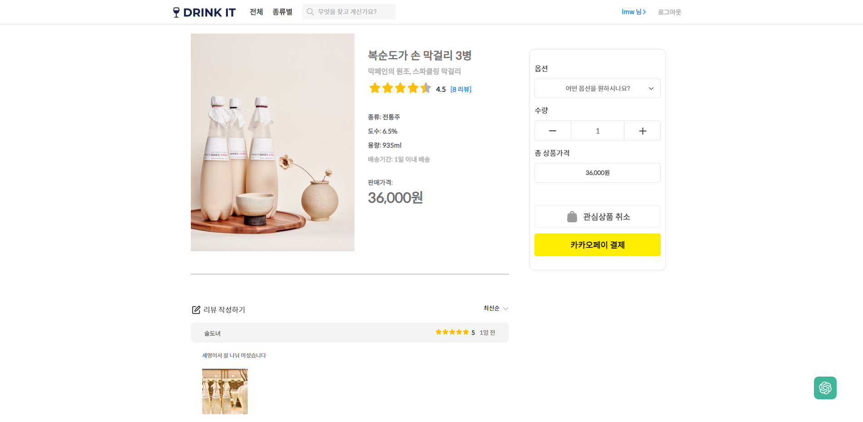
DRINK IT
Products
Detail

Slide 24
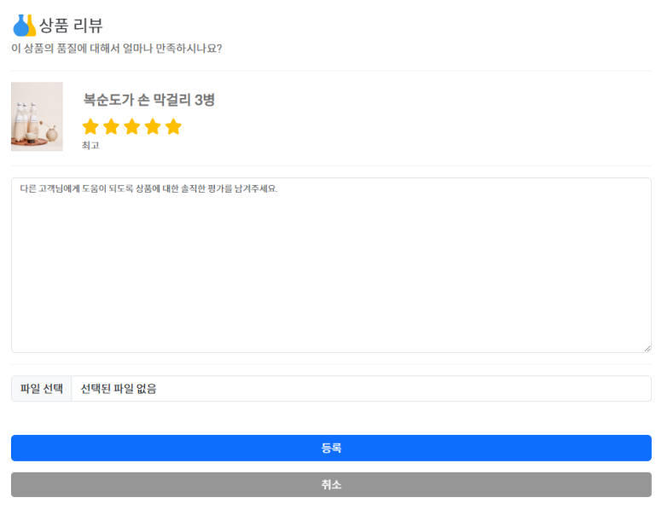
DRINK IT
Products
Detail/Review

Slide 25
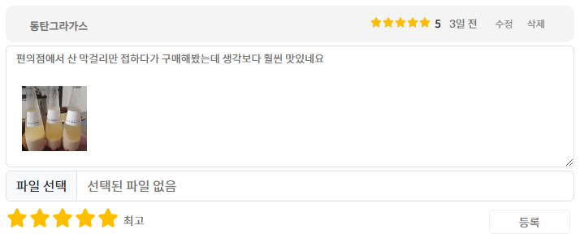
DRINK IT
Products
Detail/ReviewUpdate

Slide 26
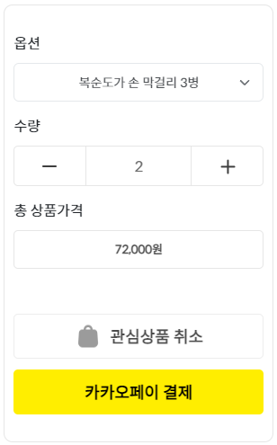
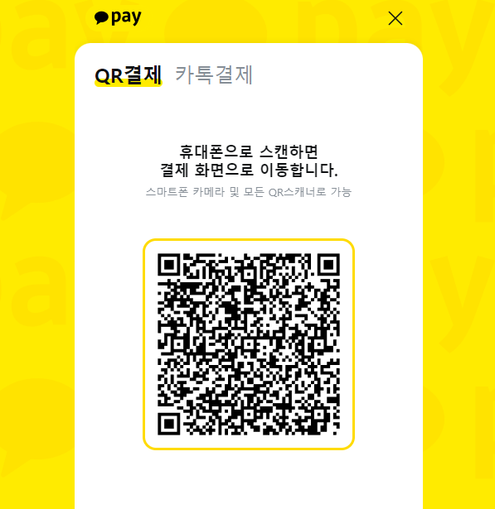
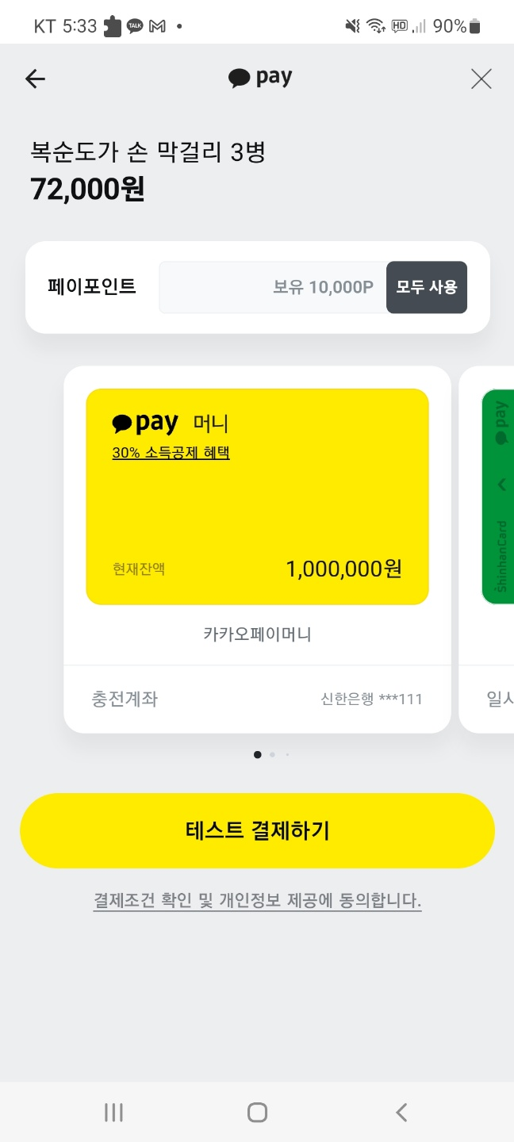
DRINK IT
API
KakaoPay

Slide 27
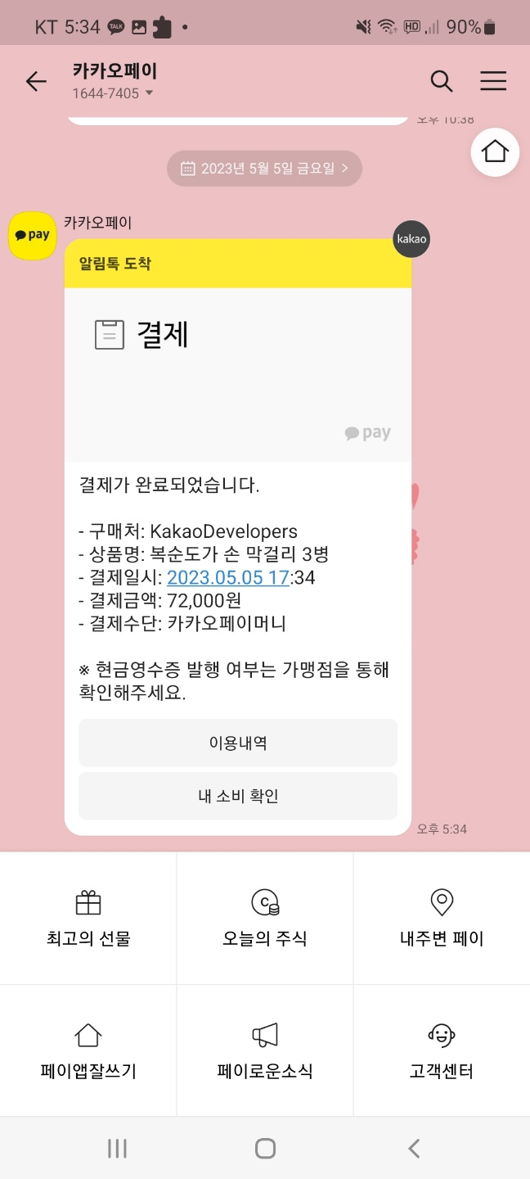
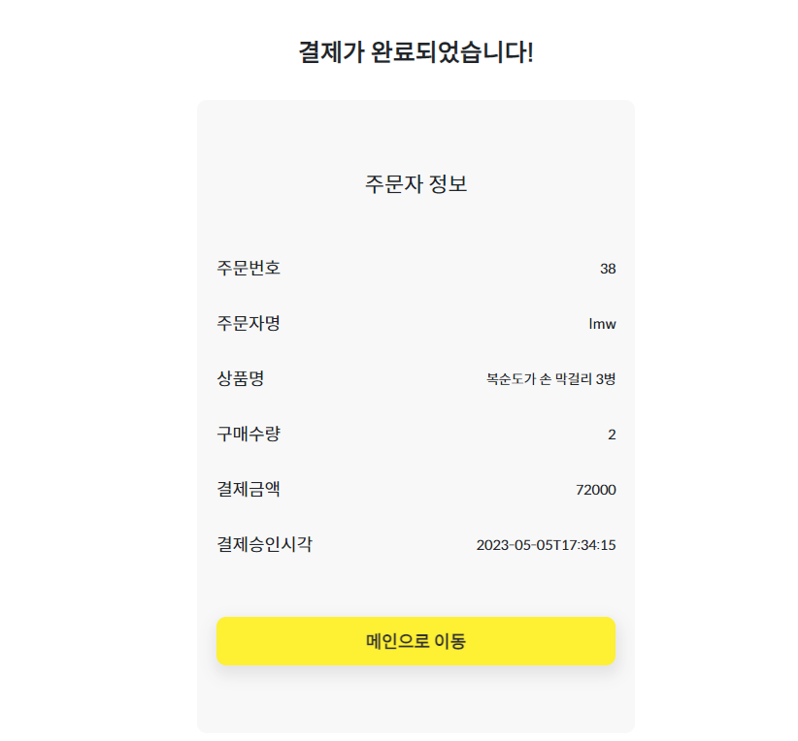
DRINK IT
API
KakaoPay/Success

Slide 28
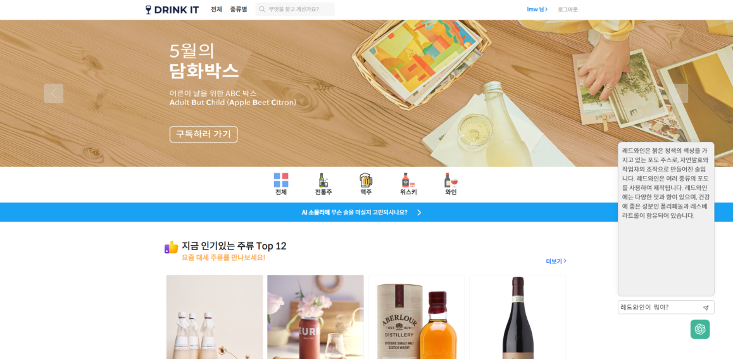
DRINK IT
API
GPT

Slide 29
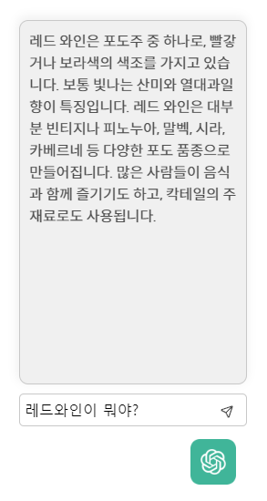
DRINK IT
API
GPT

Slide 30
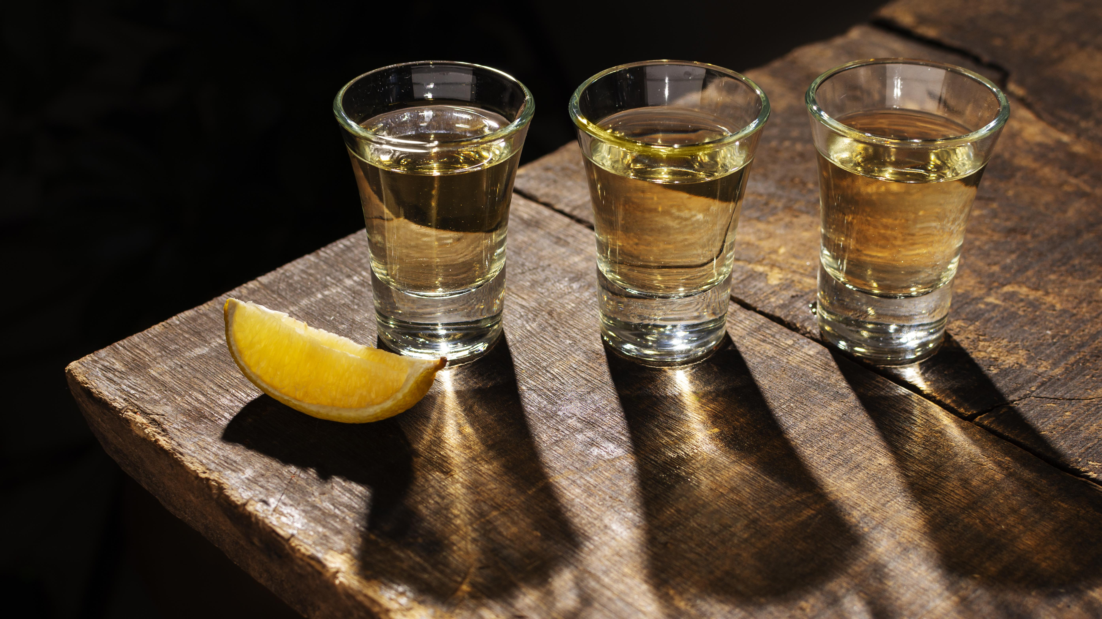
PROJECT
RETROSPECTIVE
DRINK IT
서유영
프로젝트 시작할 때 실제 창업 가능할 수준의 웹사이트를 만들어 보자고 생각했는데 결과물이 너무 잘 나와서 기분이 홀가분하고 좋았습니다. 적은 인원으로 시작해 일정이 걱정되었으나 팀원 모두 주말 반납하고 적극적으로 참여해서 하나라도 더 구현하려고 하였고, 완성도 높은 프로젝트를 만들 수 있었습니다. 함께 노력해 준 팀원들에게 고맙습니다.
이민욱
처음 하는 프로젝트라 걱정도 많이 됐지만, 한 층 더 성장하는 시간이라 뜻깊었던 시간이었습니다. 이번엔 여유가 없어 반응형 웹, 비동기적인 부분에서 많이
신경을 못썼지만 다음엔 더 디테일하게 웹을 만들어 보고 싶네요. 그래도 좋은 팀원들을 만나 프로젝트를 잘 끝낼 수 있어서 좋았습니다.
홍순혁
일주일이란 길고도 짧은 시간 동안 첫 프로젝트를 진행하면서 팀원분들에게 많은 부분을 배워서 좋았고, 저의 부족함을 이번에 많이 알게 되어서 좀 더 노력하는 시간이 되었습니다. 이번 프로젝트를 계기로 앞으로의 프로젝트에 많은 도움이 되도록 노력하겠습니다. 수고하셨습니다!

Slide 31
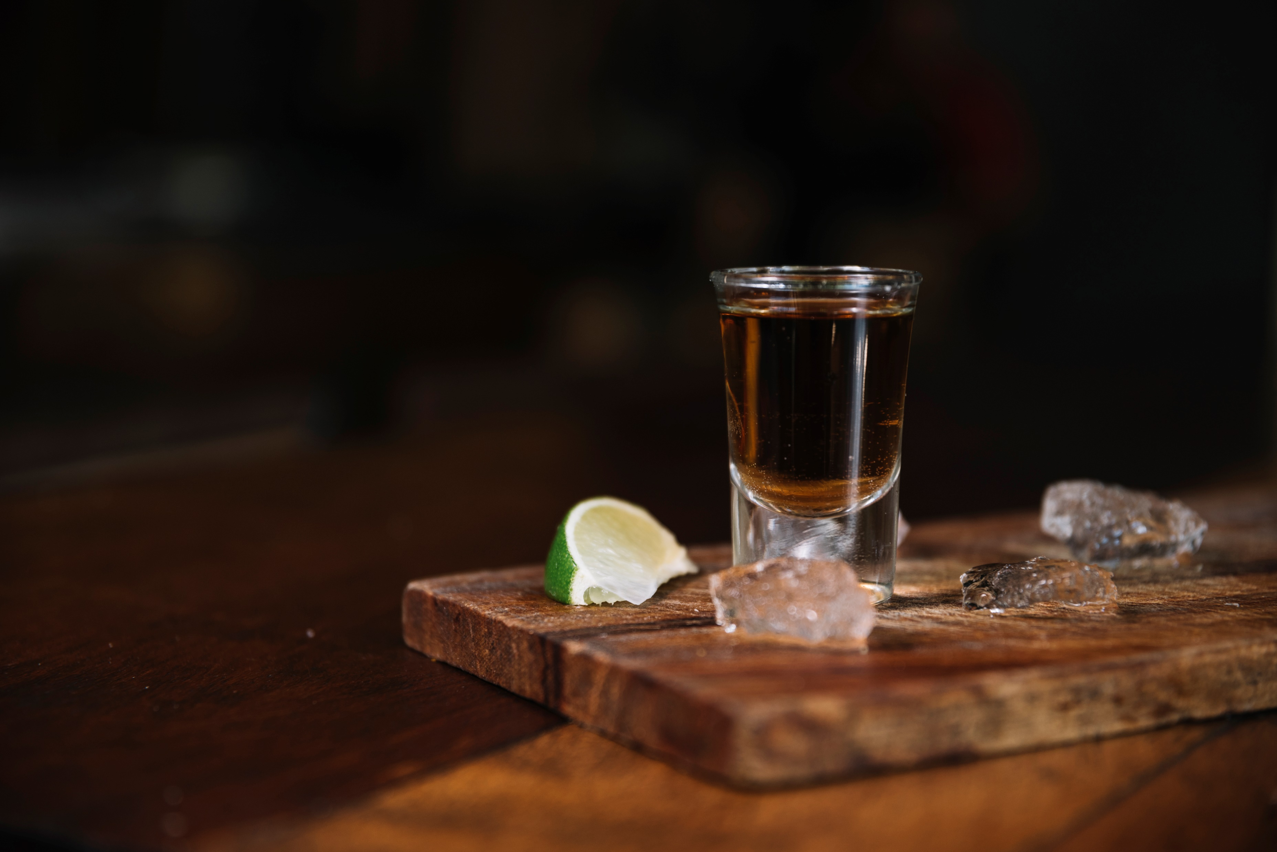
DRINK IT
THANK YOU

